Slide 1
Muuttaako ikääntyminen psyykenlääkitystä?
Prof. Hannu Koponen
Helsinki 28.3.2019

Slide 2
Väestöennuste 2000-2060, 65+
Yli 65-vuotiaiden kaksinkertaistuu
nousee n. 900 000 – 1,8 miljoonaan
Yli 85 v osuus lähes nelinkertaistuu
kasvaa 2 % (108 000)- 7 % (463 000)

Slide 3
Kuinka moni todennäköisesti sairastuu elämänsä aikana ?
Depressio 1:7
Dementia 1:17
Delirium 1:25

Slide 4
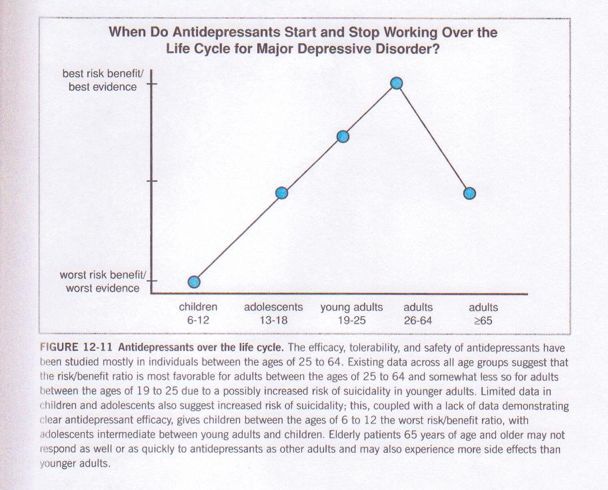

Slide 5
Perinteiset neuroleptit ikääntyneillä
korkea EP-oireiden, erityisesti tardiivi dyskinesian riski
suuriannosneurolepteilla deliriumriski
muut antikolinergiset haitat
asentohypotonia
sydänvaikutukset
muistisairauden eteneminen(?)
muistisairauksien käytösoireissa vain kolmannes potilaista hyötyy
neurologiset haitat korostuvat

Slide 6
Psykoosilääkkeiden neurologisia haittavaikutuksia:
parkinsonismi
akatisia
tardiivi dyskinesia (5x)
äkillinen dystonia
kognitiiviset häiriöt
kouristukset
maligni neuroleptisyndrooma

Slide 7
Toisen polven psykoosilääkkeet
toisen polven psykoosilääkkeet 1990-luvulla:
vähemmän neurologisia sivuvaikutuksia kuin perinteisillä
metaboliset haitat korostuvat (olantsapiini)
endokriiniset haitat, prolaktiini (risperidoni)
tehon puute (ketiapiini)
toivottu parempaa vaikutusta erityisesti skitsofrenian negatiivisiin ja kognitiivisiin oireisiin
suositeltu laajasti ensisijaisiksi lääkehoidoksi skitsofreniassa

Slide 8
Toisen polven psykoosilääkkeet muistisairaiden käytösoireissa
risperidonista, olantsapiinista ja aripipratsolista tutkimusnäyttöä käytösoireiden hoidossa
vain risperidonilla virallinen indikaatio käytösoireissa
ketiapiinilla on erityisen vähäinen EPJ-oireiden riski, mutta tutkimusnäyttö tehon osalta vaatimaton
klotsapiini on huonosti siedetty vanhuksilla (lis. agranulosytoosin riski, sedaatio, asento-hypotensio) eikä sitä kannata käyttää muistisairailla potilailla (paitsi pienillä annoksilla Parkisonin taudin psykoosioireissa)

Slide 9
TOISEN POLVEN PSYKOOSILÄÄKKEET JA KUOLEMANVAARA MUISTISAIRAILLA
riski: lääke/lume 3,5% vs. 2.3%, OR 1.54 (1.06-2.23, p=0.02) muistisairauspotilailla
ei luultavasti merkittäviä riskieroja eri valmisteiden välillä
ei eroja riskissä muistisairausdiagnoosin suhteen
riski ei ole myöskään yhteydessä dementiaoireiston vaikeusasteeseen

Slide 10
Vanhuksen masennuksen hoito
Tutkimuksia yli 75-vuotiaiden depression hoidosta on edelleen varsin vähän. Tässä ikäryhmässä suosituksen ohjeita voidaan soveltaa ottaen huomioon, että iän mukana tarve integroida psykiatrista ja somaattista hoitoa lisääntyy.
Masennuslääkeannokset ovat 65–75-vuotiailla saman suuruisia tai vain vähän pienempiä kuin keski-ikäisillä, kun taas yli 75-vuotiailla käytetyt annokset ovat ½-1/3 keski-ikäisillä käytetyistä annoksista.
Ikääntyneiden lieviä ja keskivaikeita depressioita voidaan hoitaa psykoterapian avulla. Eniten on tutkittu kognitiivista psykoterapiaa. Sekä yksilö- että ryhmähoidoista on näyttöä ja niiden saatavuutta tulisi lisätä.

Slide 11
Trisykliset masennuslääkkeet (TCA) iäkkäillä
TCA
tehokkaita, kapea terapeuttinen leveys, paljon haittavaikutuksia
voimakkaita antikolinergeja,
pidentävät QT-aikaa
aiheuttavat asentohypotensiota (pienillä pitoisuuksillakin, ei juuri kehity toleranssia)
nykyisin 3.-linjan hoitoja:
nortriptyliini:
terapeuttinen ikkuna, lineaarinen kinetiikka, antikolinergisten sivuvaikutusten ja asentohypotension vaara pienempi kuin muilla TCA:lla
vaikuttanee sydämen johtorataan vähemmäin kuin amitriptyliini
ei kuitenkaan hyvin iäkkäille tai somaattisesti huonokuntoisille

Slide 12
Trisyklisten masennuslääkkeiden (TCA) tehokkuus
potilaasta riippuvia ennustetekijöitä
potilaat, joiden oirekuvaan liittyy melankolisia piirteitä respondoivat muita paremmin
psykomotoorinen estyneisyys, kiinnostuksen menetys ja anhedonia viittaavat hyvään ennusteeseen
runsas somaattinen sairastelu ja lääkehoito voivat puolestaan ennakoida huonoa vastetta
psykoottinen depressio vastaa huonosti pelkälle masennuslääkkeelle
vain n. 20 % respondoi
persoonallisuushäiriöiset potilaat vastaavat muita huonommin
jokainen uusi depressiojakso heikentää ennustetta

Slide 13
SSRI-lääkkeet iäkkäillä
SSRI:t ja kaksoisvaikutteiset masennuslääkkeet 1990-luvulla
paljon helppokäyttöisempiä ja turvallisempia kuin TCAt
depression lääkehoidon yleistyminen ja siirtyminen pois psykiatrien käsistä
iäkkäillä varovainen aloitus, matalahko annostelu
joidenkin valmisteiden eliminaatio hidastuu iän myötä (sitalopraami, essitalopraami, paroksetiini), toisten ei juuri muutu (sertraliini, fluvoksamiini)
yhteisvaikutuspotentiaalissa suuria eroja
kardiovaskulaariselta kannalta yleensä hyvin siedettyjä
huom. sitalopraami ja essitalopraami
hyvin korkeisiin lääkeainepitoisuuksiin liittyy keskushermohaittoja
yliaktivoituminen hoidon alussa

Slide 14
SSRI-lääkkeet iäkkäillä
sertraliini:
ikä ei vaikuta farmakokinetiikkaan
voidaan yleensä käyttää samaa annosaluetta kuin nuoremmilla
myös DAT vaikutusta
vähäinen CYP2D6 vaikutus
(es)sitalopraami:
ei voimakkaasti aktivoiva tai ahdistusta lisäävä hoidon alkuvaiheessa (”puhtain” SERT-lääke)
vanheneminen hidastaa metaboliaa
vähäinen interaktiopotentiaali
QT-ajan piteneminen:
annosriippuvainen:
> 65 perusannos = maksimiannos

Slide 15
Sitalopraamin ja essitalopraamin käyttöön liittyvä QTc-ajan piteneminen
Sitalopraami |  | Essitalopraami
Annos | QTc-ajan muutos, ms (90 % LV) | Annos | QTc-ajan muutos, ms (90 % LV)
20 mg | 8,5 (6,2-10,8) | 10 mg | 4,5 (2,5-6,4)
40 mg¹ | 12,6 (10,9-14,3) | 20 mg¹ | 6,6 (5,3-7,9)
60 mg | 18,5 (16,0-21,0) | 30 mg | 10,7 (8,7-12,7)
Viikki & Leinonen SLL 2012

Slide 16
SSRI-lääkkeiden pitoisuuksia nostavia lääkkeitä
erytromysiini, klaritromysiini, ketokonatsoli, metronidatsoli (CYP3A4 inhibitio):
sertraliini, fluoksetiini, fluvoksamiini
perinteiset neuroleptit, trisykliset masennusllääkkeet (CYP2D6 inhibitio):
fluoksetiini, paroksetiini
disulfiraami,siprofloksasiini (CYP1A2 inhibitio):
fluvoksamiini
moklobemidi, omepratsoli (CYP2C19 inhibitio):
(es)sitalopraami

Slide 17
SSRI-lääkityksen ongelmia iäkkäillä
Verenvuotoriski
SSRI yksin: OR 3.6
SSRI + ASA (pieni annos): OR >5
SSRI + tulehduskipulääke: OR >12
Hyponatremia
1/10 iäkkäistä SSRI käyttäjistä (riskiryhmissä jopa 1/3, tiatsididiureetit), 6 x riski verrattuna nuoriin
Oireita: väsymys, ruokahaluttomuus, toimintakyvyn lasku, pahoinvointi, sekavuus
Na kontrolli 1-3 vk hoidon aloituksesta (venlafaksiinilla 1. hoitoviikolla)
QT-ajan piteneminen
sitalopraami, essitalopraami
> 65-vuotiaille vain perusannoksella

Slide 18
Masennuslääkkeet - levottomuus
Masennuslääkkeet
SSRI:t, venlafaksiini: hoidon alkuvaiheen unettomuus ja levottomuus
edellyttää usein hitaampaa annoksen nostoa tai joskus annoksen alentamista iäkkäillä
ainakin joka viides ikääntynyt aktivoituu liikaa masennuslääkehoidon alussa
huom. maniariski myös iäkkäillä kaksisuuntaisilla potilailla
akatisia harvinaisena
SSRI: ”levottomat jalat”
SSRI + tramadoli, SSRI + tratsodoni: serotoniinioireyhtymä
potilas levoton, ahdistunut, touhuileva
”Noradrenerginen” aktivaatio
venlafaksiini, duloksetiini, buopropioni, reboksetiini, nortriptyliini
Trisykliset masennuslääkkeet (antikolinerginen vaikutus)
Sentraalisina oireina uneliaisuus, hämmentyneisyys, muistihäiriöt, levottomuus, hallusinaatiot, sekavuus

Slide 19
Vanhuksen depression lääkehoidon periaatteita
lääkehoidon valinta tapahtuu pitkälti siedettävyyden pohjalta
masennuslääkeannos on sama akuutissa vaiheessa, jatko- ja ylläpitohoidossa
psykoosilääkkeet (nykyisin toisen polven) parantavat hoidon tuloksia psykoottisessa (ja hoitoresistentissä) depressiossa
pitkäaikaishoidossa lääkitys pyritään rakentamaan ensisijaisesti masennuslääkkeen varaan
keski-ikäisiltä peräisin olevaa tutkimustietoa voitaneen soveltaa 70-75 vuotiaisiin, tätä vanhemmista tieto hyvin niukkaa

Slide 20
Iäkkään depression lääkehoidon periaatteita
masennuslääkkeiden hoitovaste vanhuksilla tulee hitaammin (ad 12 vko):
vähintään kuuden viikon aika ennen vasteen arviointia
masennuslääkkeiden pitoisuusmääritykset toksisten pitoisuuksien välttämiseksi (ja joskus adherenssin varmistamisessa)
SSRIt joskus, nortriptyliini aina
masennuslääkehoito menetyksen jälkeen ei estä surutyötä (lääkehoito aiheellinen jos toimintakykyyn vaikuttavat oireet kestävät >2 kk)

Slide 21
Onko masennuslääkevaste iäkkäillä hitaampi?
vanhukset tarvitsevat jopa 12 viikkoa lääkevasteen saavuttamiseen?
>30% oirereduktio 4-6 viikon kohdalla ennustaa vahvasti lopullista hoitovastetta
(Sackeim HA ym. 2005)
uusiutunut depressiojakso vastaa hoidolle hitaammin kuin yksittäinen (12 vko vs. 8 vko)
(Driscoll HC ym. 2004)
korkea sairastumisikä viittaa hitaampaan vasteeseen (Alexopoulos ym. 1996)
C-klusterin persoonallisuushäiriö (vaativa, estynyt, riippuvainen) on yhteydessä hitaampaan hoitovasteeseen
(Morse JQ ym. 2005)

Slide 22
TCA vs. SSRI
kaksoissokkotutkimuksissa ei yleensä ole saatu eroa tehossa
valikoitumattomissa depressiopotilaiden aineistoissa n. 2/3 on hyötynyt molemmissa ryhmissä
miehet saattavat vastata paremmin TCA:lle ja naiset SSRI:lle(?)
TCA-ryhmän potilaat putoavat useammin pois tutkimuksista kuin SSRI-ryhmän potilaat
vaikeimmissa (sairaalapotilailla) depressioissa TCA:t (esim. amitriptyliini) voivat olla tehokkaampia kuin SSRI:t

Slide 23
ECT vaikeahoitoisessa depressiossa
jos potilas psykoottinen tai suisidaalinen, jos tarvitaan nopea hoitovaste
Teho saaattaa olla jopa parempi kuin nuoremmilla potilailla
valikoitumattomassa aineistossa
80-90 % potilaista vastaa ECT:lle
mikäli useita epäonnistuneita lääkekokeiluja
50-60 % saa vasteen
osalla potilaista nopea relapsi hoidon jälkeen
lääkehoito, joka ei ole aiemmin tuottanut tulosta, ei välttämättä (yleensä) toimi ECT:n jälkeenkään,
ylläpito-ECT

Slide 24
Iäkkään depression hoito
SSRI:t (ensisijaisia)
kaksoisvaikutteiset (toissijaisia)
ECT (kolmassijainen)
nortriptyliini (kolmassijainen)
joskus vaihtoehto sähköhoidolle
psykoottisessa depressiossa masennuslääke + toisen polven psykoosilääke
hoitoresistenteillä potilailla
masennuslääke + tp. psykoosilääke tai muu adjuvantti (litium, tyroksiini, metyylifenidaatti)
masennuslääkkeiden yhdistäminen
íäkkäillä evidenssi vaatimaton

Slide 25
Yleistyneen ahdistuneisuushäiriön lääkehoito
SSRI: paroksetiini, essitalopraami (virallinen indikaatio)
vastetta 4-8 viikossa, täysi hoitovaste ad 3 kk
kansainvälinen arvio: remission todennäköisyys suurin fluoksetiinilla, haittaoireita vähiten sertraliinilla (kummallakaan ei Suomessa virallista indikaatiota)
venlafaksiini: plaseboa tehokkaampi 8 viikossa
1.- tai 2.-linjan lääke
duloksetiini:
tutkittu myös iäkkäillä
pregabaliini: väärinkäyttöriski
buspironi: indisoitu ”oiretasolla”, joskus ”uusille” potilaille
bentsodiatsepiinit: enimmäkseen ”oiretason indikaatiolla”, pidemmissä hoidoissa teho heikkenee
lääkehoitoa ei yksin bentsojen varaan
ketiapiini
tutkittu myös iäkkäillä , keskiannos 168 mg /vrk (vankka tutkimusnäyttö aikuisilla, ei virallista indikaatiota missään ikäryhmässä)

Slide 26
Ahdistuneisuushäiriöiden lääkehoito
Pregabaliini
-erityyppinen vaikutusmekanismi kuin muilla psyykenlääkkeillä:
kalsiumin virtaus hermosoluun vähenee ja eksitatoristen välittäjäaineiden vapautuminen synapsirakoon vähenee
pregabaliini moduloi useiden välittäjäaineiden neurotransmissiota mutta sillä ei ole kliinisesti merkittävää gabaergista reseptorivaikutusta
-yleistynyt ahdistuneisuushäiriö virallinen indikaatio
vaikutuksen alku 1-2 vko
-saattaa olla tehokas suurimmalla (600 mg/vrk) annoksella myös sosiaalisten tilanteiden pelon hoidossa (ei virallinen indikaatio)
-väärinkäytön, riippuvuuden ja toleranssin kehittymisen riski
tehostaa opiaattien vaikutusta, yliannoksina euforisoi
-aiheuttaa iäkkäillä herkästi huimausta

Slide 27
Iäkkään unettomuuden lääkehoito
melatoniini
ei-BZD-unilääkkeet eli z-lääkkeet: tsopikloni, tsolpideemi, tsaleploni
keskipitkävaikutteiset bentsodiatsepiinit: tematsepaami, oksatsepaami
sedatiiviset masennuslääkkeet

Slide 28
Unettomuuden lääkehoito
Melatoniini
primaarisen unettomuuden hoitoon >55-vuotiailla
otetaan säännöllisesti 1-2 t ennen nukkumaan menoa, hoitoaika max. 13 vk
ei vaikuta unen rakenteeseen, ei toleranssia, ei vierotusoireita
haittavaikutuksia:
uneliaisuus, painajaisunet ärtyneisyys, levottomuus, migreeni, ummetus, painon nousu
alkoholi heikentää vaikutusta
yhteisvaikutus CYP1A2-estäjien kanssa
melatoniinipitoisuus nousee
lisää z-unilääkkeiden sedatiivista vaikutusta

Slide 29
Unettomuuden lääkehoito
z-lääkkeet:
tsopikloni, tsolpideemi, tsaleploni
vaikutus välittyy bentsodiatsepiinireseptoreiden kautta; mutta on selektiivisempi kuin BZD:lla
lyhyehkö vaikutusaika, lääkevaikutus loppuu aamuun mennessä
joskus uni ”loppuu kesken”
vaikuttanevat unen rakenteeseen vähemmän kun BZD:t

Slide 30
Unettomuuden lääkehoito
z-unilääkkeet:
riippuvuusriski ehkä hiukan pienempi kuin bentsodiatsepiineilla(?)
vain tarvittaessa tai korkeintaan enimmillään 2-vk:n kuurina
CYP3A4 yhteisvaikutukset
erytromysiini, klaritromysiini, ketokonatsoli, metronidatsoli: CYP3A4 inhibitio
muistihäiriöitä ja aistiharhoja
erityisesti tsolpideemi

Slide 31
Iäkkään unettomuuden lääkehoito
bentsodiatsepiinit
tematsepaami ja oksatsepaami
jos uniongelma liittyy ahdistuneisuuteen
jos z-lääkkeen vaikutus ei riitä aamuun
bentsodiatsepiineille tyypilliset ongelmat
hoitoaika korkeintaan 2 vk

